Slide 1
Переплётные крышки. Изделие «Папочка игольница»
4 класс Технология
по программе Т.М.Геронимус
Галочкина Антонида Витальевна,
учитель начальных классов
Ново –Семёнкинский филиал
ГБОУ СОШ с. Старый Маклауш

Slide 2
Приветствие –игра «Улыбка»
-Здравствуй, друг!
Как ты тут?
-Улыбнись-ка мне-
А я тебе!

Slide 3
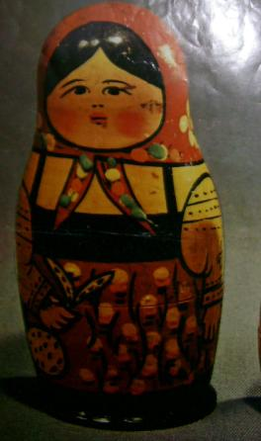
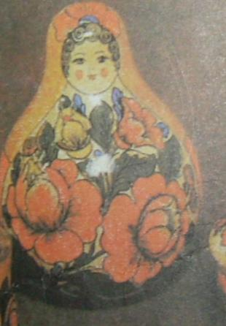
Виды матрешек

Slide 4
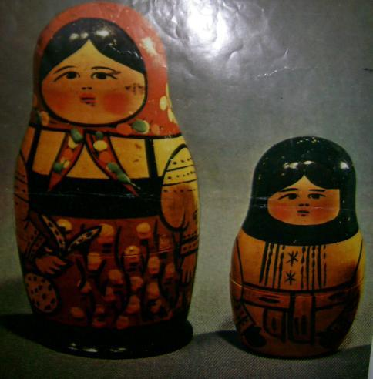
Сергиево - Посадская матрешка

Slide 5
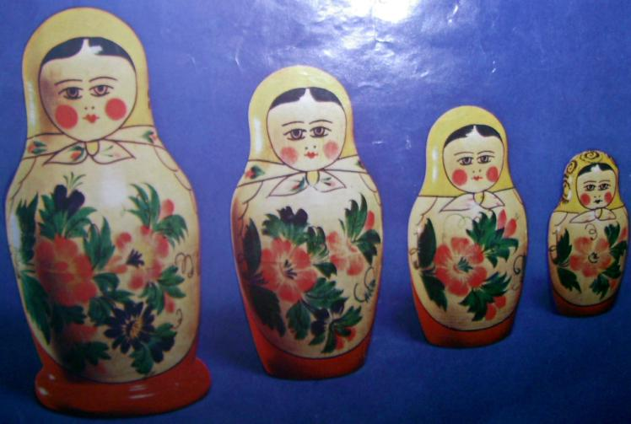
Семеновские матрешки

Slide 6
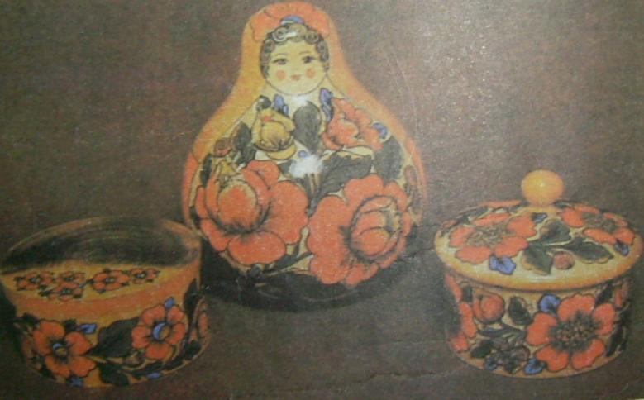
Полхов- Майданская матрешка

Slide 7
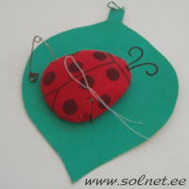
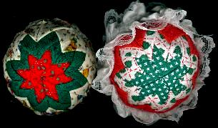
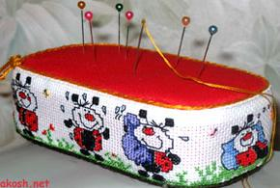
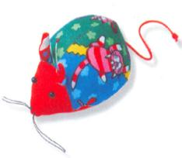
Игольницы

Slide 8
Вредные советы
1.Ножницы, иголки, булавки аккуратно разложи на рабочем столе. Они твои помощники.
2. Нитки рви и кусай зубами, не используй для этого ножницы.
3.Обсуди во время работы все свои проблемы.
4.Если ты захотел отлучиться во время работы, непременно возьми с собой ножницы.
5. Если ты захотел оказать услугу, разомкни ножницы и смело тычь ими в руку просящего.
6.Чем больше предметов на рабочем столе, тем им веселее, ты сразу найдёшь нужную вещь.

Slide 9
Правила работы с ножницами
Хранить ножницы нужно в футляре.
Не держите ножницы острыми концами вверх.
Не оставляйте ножницы на рабочем месте раскрытыми.
Передавайте их кольцами вверх.
При работе берегите пальцы левой руки.

Slide 10
Правила работы с клеем
При работе с клеем нужно застелить стол или парту клеёнкой или газетой.
Постарайтесь, чтобы клей не попадал на одежду, лицо и особенно в глаза.
Если вдруг клей попал в глаза, срочно вымойте руки и промойте глаза тёплой водой.
После работы клей плотно закройте, уберите.
Обязательно вымойте руки и кисточку.

Slide 11
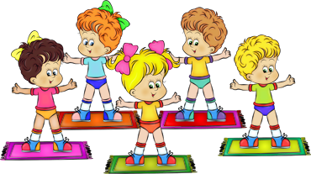
ОТДОХНЁМ!

Slide 12
Физминутка
Сели- встали, сели- встали.
Ванькой- встанькой словно стали.
Руки к телу все прижали
И подскоки делать стали.

Slide 13
Самостоятельная работа

Slide 14
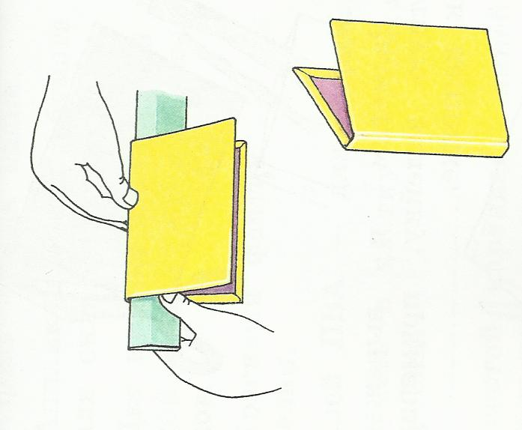
Картонная заготовка

Slide 15
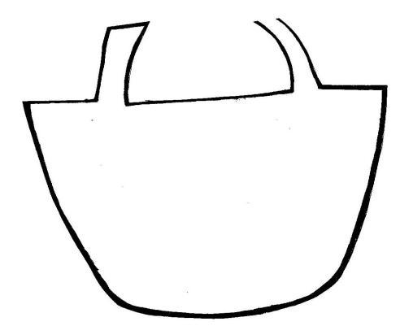
Фартук - игольник . (Шаблон).

Slide 16
Косынка и рукав. (Шаблон)

Slide 17
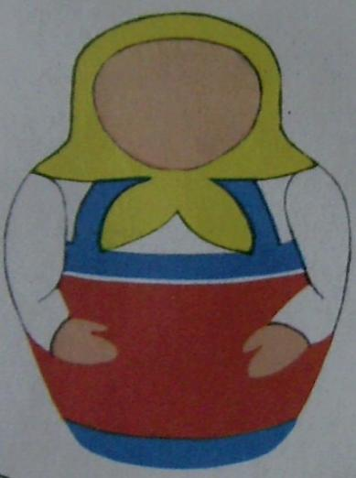
Сбор изделия

Slide 18
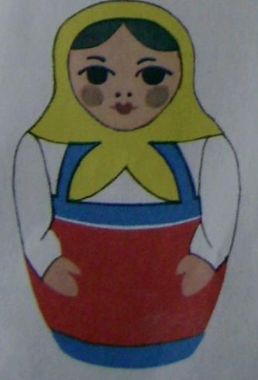
Рисование лица матрешки

Slide 19
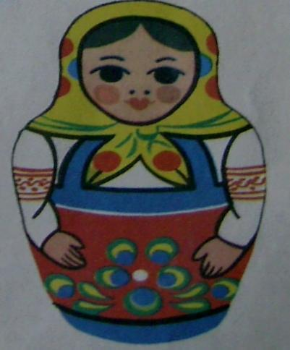
Наклеивание игольника

Slide 20
Познавательная и личностная рефлексия. «Закончи высказывание».
Теперь я знаю, что …..
Теперь я смогу отыскать нужный ответ в учебнике.
Я сумею объяснить, почему….
Я смогу рассказать, как ….
Больше всего на этом уроке мне понравилось ….
Сложнее было ….

Slide 21
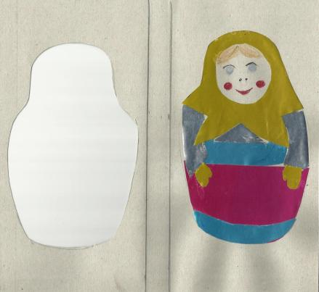
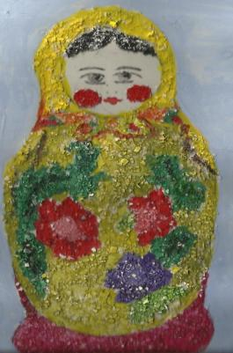
Игольница – матрёшка.

Slide 22
Спасибо за урок. Молодцы!

